Slide 1
Zvolen

Slide 2
Tento bedeker slúži pre milovníkov cestovania a ľudí, ktorí chcú spoznávať svet, ale aj pre tých, ktorí tvrdia, že k cestovaniu je potrebný veľký obnos peňazí. Nájdete v ňom informácie o bezpečnosti pri cestovaní na vlastnú päsť.

Slide 3
10-toro pre cestovateľa
Určiť aký si typ cestovateľa (plánuješ alebo zabalíš veci a ideš).
Cieľ a očakávanie od cesty.
Určiť si destinácia a zistiť základné informácie o destinácii.
Stanoviť si termín a určiť vhodný čas.
Nájsť možnosti prepravy do cieľovej destinácie a porovnať ceny.
Hľadať možnosti ubytovania a stravovanie.
Zabezpečiť si poistenie.
Zameniť si peniaze a pozrieť hodnotu meny.
Zistiť si, čo v krajine môžete vidieť, zažiť a urobiť si mini program.
Stiahnuť google maps alebo inú aplikáciu.

Slide 4
Porovnanie možností ubytovania
CouchSurfing | Camp in my garden | Booking | Airbnb
zdarma | za poplatok , záleží od typu ubytovania | za poplatok ,záleží od typu ubytovania | za poplatok , záleží od typu ubytovania
bývanie u domácich , vďaka ktorým spoznáte autentickú krajinu | bývanie s domácimi | zväčša ide o bývanie v hoteloch, penziónoch, chatách.... | príležitostné bývanie s domácimi
232 krajín sveta | využívané najmä v Amerike | 70 krajín sveta | najmä krajiny, kde sú hotely drahé
ide iba o poskytnutie ubytovania, ostatné služby sú na rozhodnutí domáceho | ide o prenajatie záhrady a hygienických zariadení | ubytovanie, stravovanie a ostatné služby podľa kategórie a triedy ubytovacieho zaradenia | ubytovanie + raňajky

Slide 5
Porovnanie nízko nákladových leteckých spoločností
Ryanair | Wizzair | easyJet
Írska spoločnosť | Maďarsko - poľská spoločnosť | Britská spoločnosť
len príručná batožinu s max. rozmermi 40x20x25 cm a hmotnosťou do 10 kg + malá príručná batožina | jeden kus príručnej batožiny (zahrnutej v cene) s rozmermi 40x30x20 cm a hmotnosťou do 10kg | neexistuje žiadne obmedzenie hmotnosti, ale nutné je, aby ste ho mohli zdvihnúť do skrinky nad hlavou
za registrovanú batožinu si každý musí priplatiť, cena závisí od destinácie | za registrovanú batožinu si každý musí priplatiť, cena závisí od destinácie | za registrovanú batožinu si každý musí priplatiť, cena závisí od destinácie
pred odletom sa odporúča urobiť online check-in má vlastnú aplikáciu, ktorá vám rýchlo a bezplatne umožňuje online check-in), za check–in na letisku sa platí | pred odletom sa odporúča urobiť online check-in, poskytujú informačnú telefonickú službu. má vlastnú aplikáciu | pred odletom sa odporúča urobiť online check-in. má vlastnú aplikáciu

Slide 6
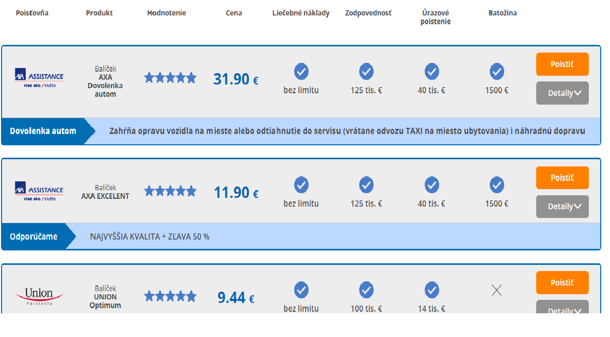
Porovnanie cestovného poistenia

Slide 7
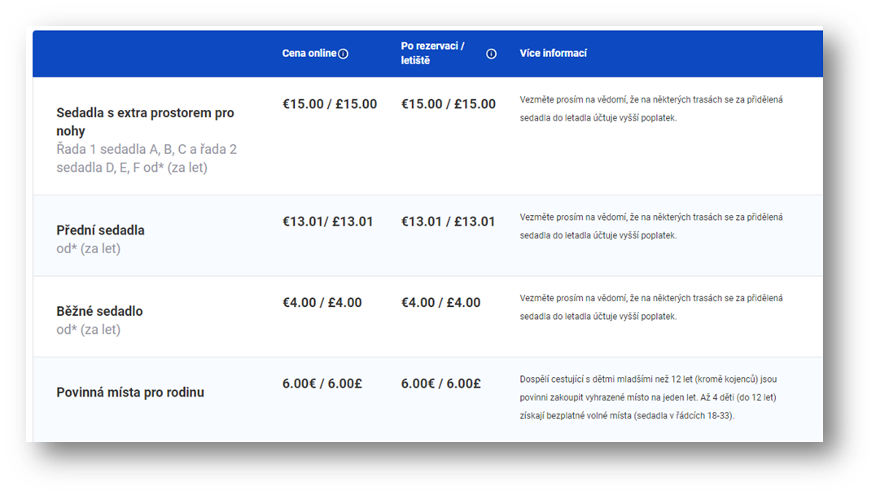
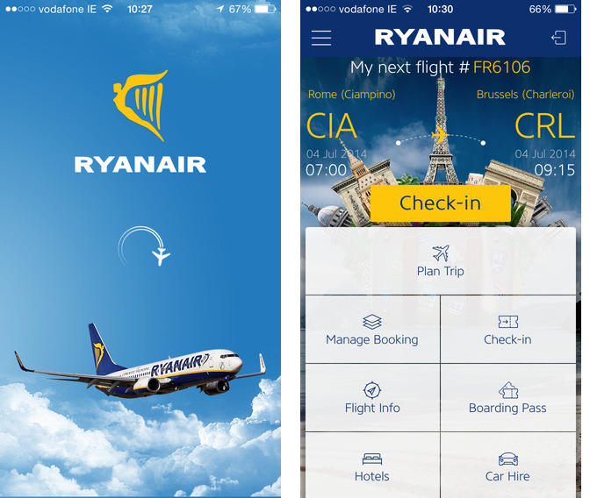
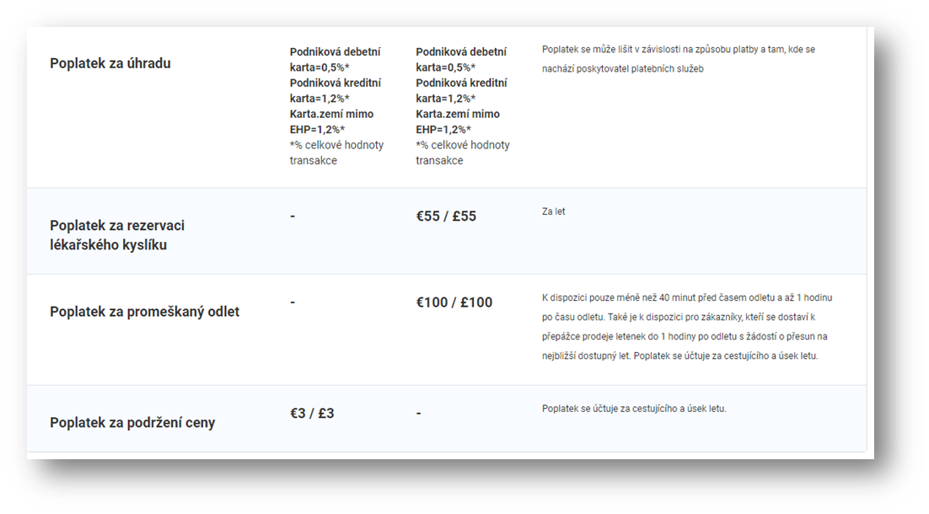
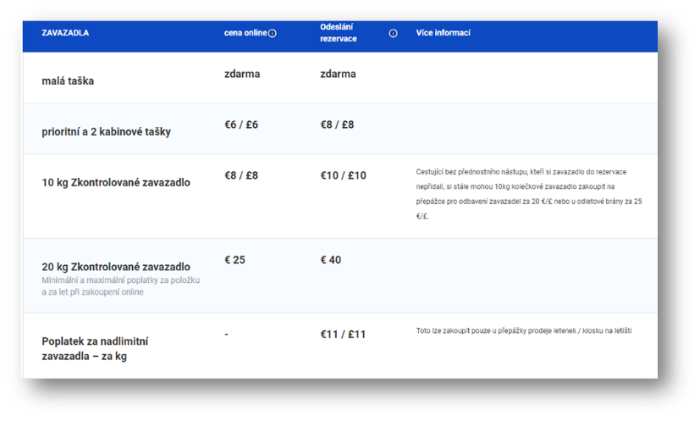

Slide 8
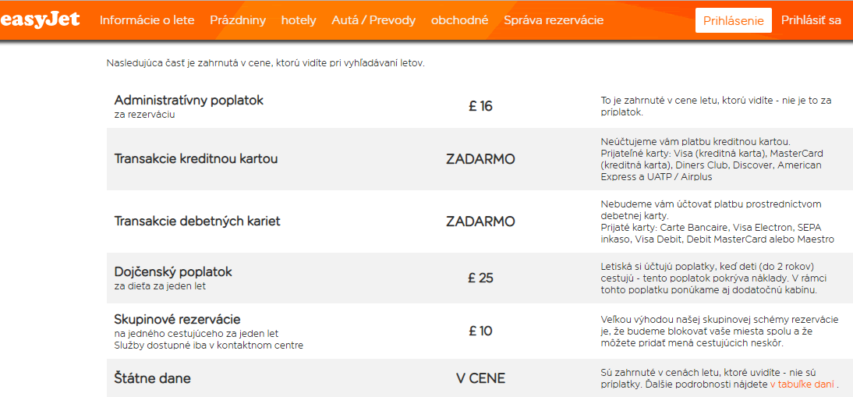

Slide 9
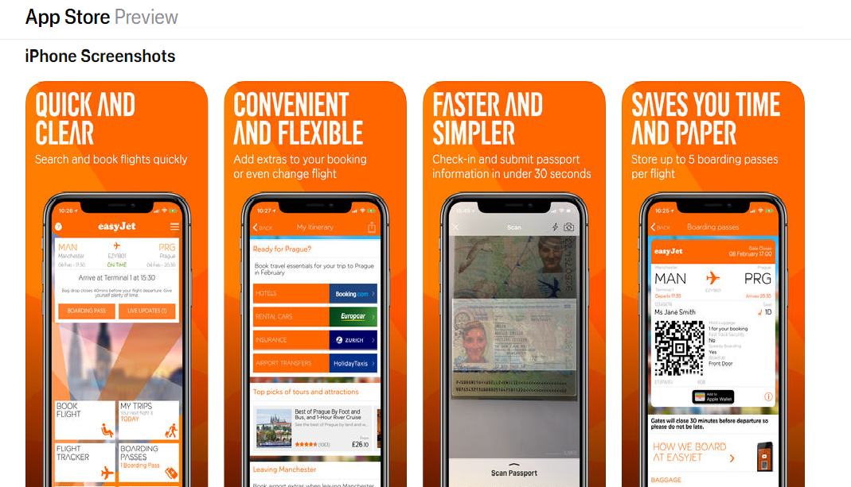
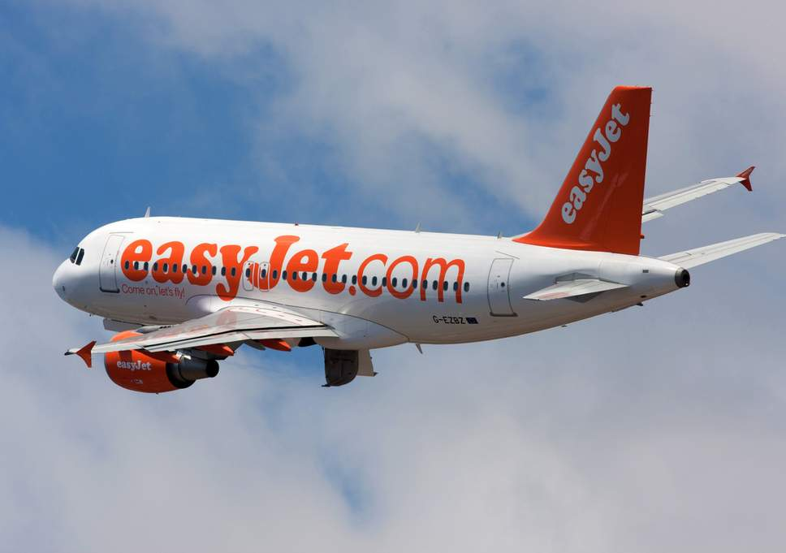
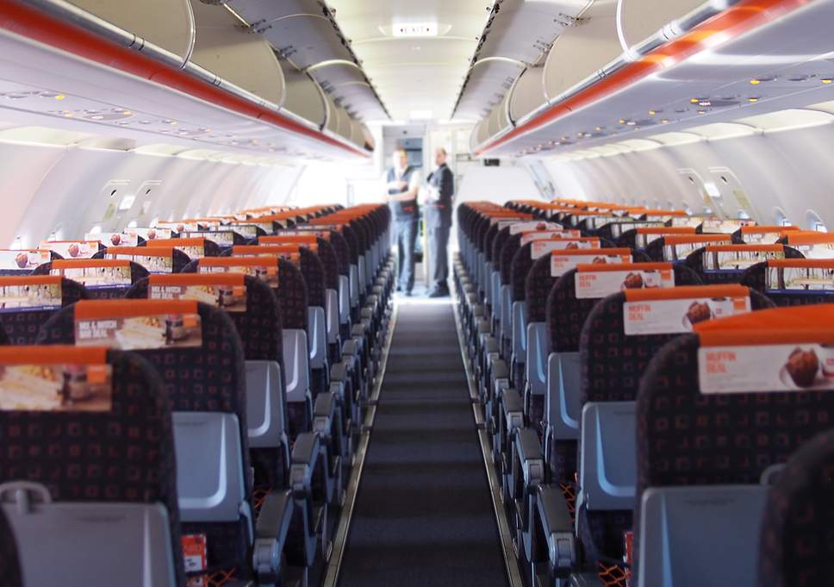

Slide 10
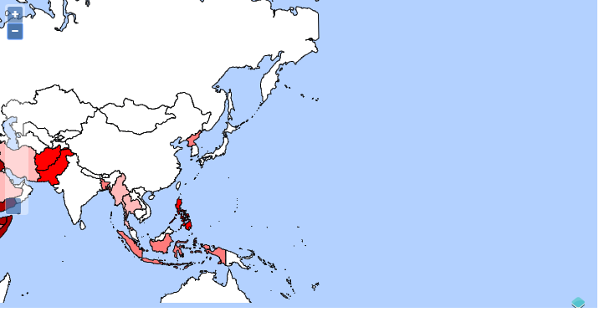
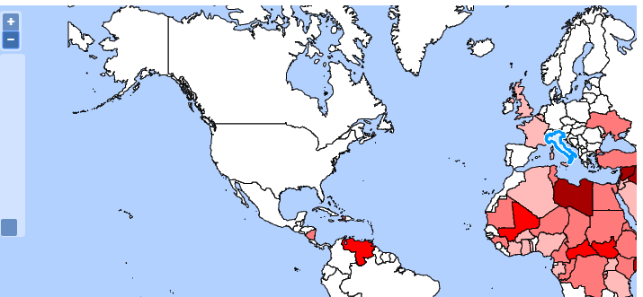
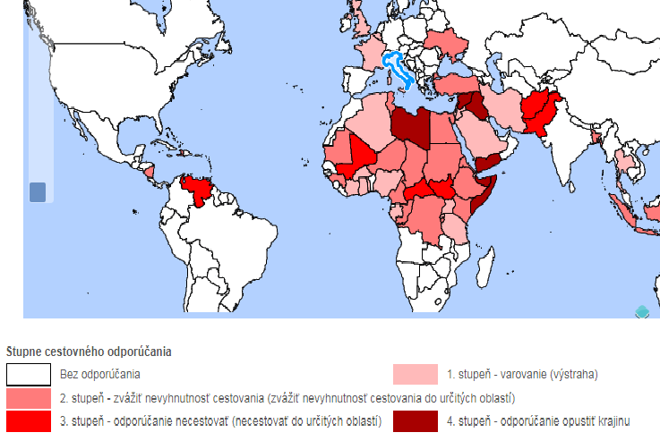
Odporúčané destinácie z ministerstva
Európa
USA, Kanada, Južná Amerika
Rusko

Slide 11
Načo nezabudnúť pred odchodom ?
Zistiť si informácie o cieľovej destinácii (náboženstvo, mena, zvyky, miestni obyvatelia, kontakt na veľvyslanectvo).
Kópie cestovných dokladov, ktoré máte bezpečne ukryté.
Finančná rezerva, peniaze ukryté na viacerých miestach.
Nahlásiť sa na Ministerstvo zahraničných vecí a európskych záležitostí Slovenskej republiky.
Pobaliť sa.

Slide 12
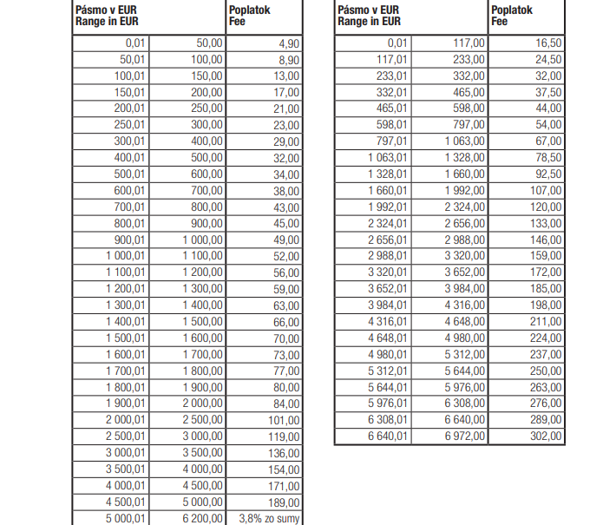
Si v zahraničí a potrebuješ pomoc?
112 je medzinárodné číslo na ktoré môžete zavolať.
V prípade, že miniete aj posledné financie môžete sa obrátiť na Western union, ktorá za poplatok odošle peniaze, ktoré máte k dispozícií už o pár minút po odoslaní.

Slide 13
Zdroje:
https://www.freeimages.com/
http://campinmygarden.com/
https://www.couchsurfing.com/
https://www.google.sk/search?q=cit%C3%A1ty+o+cestovan%C3%AD&source=lnms&tbm=isch&sa=X&ved=0ahUKEwivgejW0ZXfAhWIWiwKHbOBBOsQ_AUIDigB&biw=1517&bih=641#imgrc=sg7tZxWC2weQ7M:
https://www.mzv.sk/cestovanie_a_konzularne_info/oznamy_a_upozornenia_pred_cestovanim

